Slide 1
DĚLENÍ SAVCŮ PODLE ROZMNOŽOVÁNÍ

Slide 2
Vejcorodí
Žovorodí vačnatci (koala, klokan, vačice)
placentální savci (myš, kočka)

Slide 3
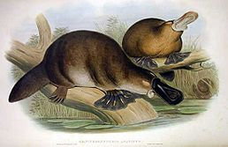
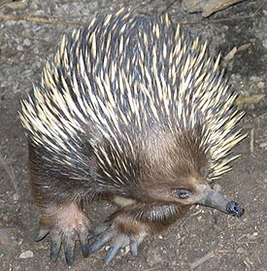
Vejcorodí
Jsou nejprimitivnější savci
Kladou vejce
Živí se mateřským mlékem
Zástupci : PTAKOPYSK , JEŽURA

Slide 4
Ptakopysk
Žije v norách na březích menších toků
Čelisti má změněné v zobák
Živí se bezobratlými , loví ve vodě
Vejce zahřívá v noře Ježura
Noční savec
Čelist má trubicovitě protažené
Živí se mravenci , termity
Samice zahřívají vejce ve vaku na břiše

Slide 5
Živorodí
VAČNATCI :
Jsou živorodí savci
Rodí nedokonale vyvinutá mláďata, která se vyvíjejí ve vaku
Na břiše samice se živí mlékem z mlěčných bradavek
Nejznámnějšými vačnatci jsou : KLOKAN, KOALA , VAČICE

Slide 6
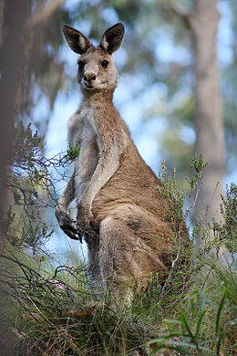
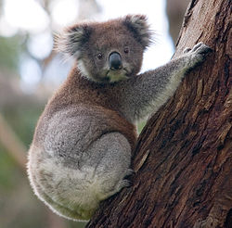
Klokan
Bíložraví
Silné zadní nohy a ocas
Koala
Žije na stromech
Potravní specialista (listy blahovičníku)
Vačice opossum
Všežraví Americký vačnatec

Slide 7
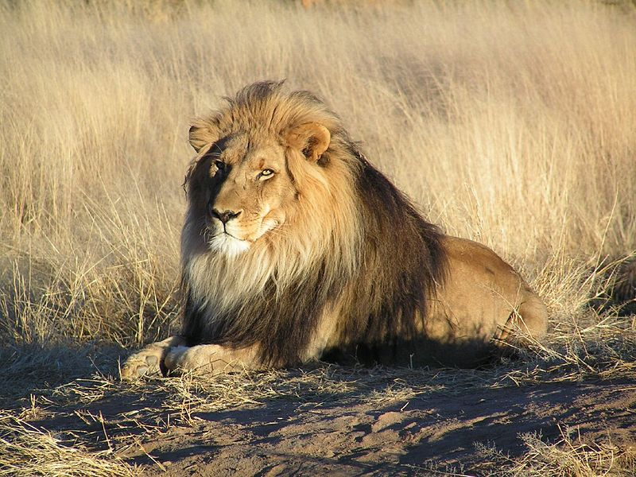
Placentální savci :
Hmyzožravci
Letouni
Chudozubí
Hlodavci
Zajíci
Šelmy
Ploutvonožci
Kytovci
Chobotnatci
Lichokopytníci
Sudokopytníci
Primáti

Slide 8
Otázky
1.Který živočich při nebezpečí předstírá, že je mrtvý ?
2.Jak se živí nedokonale vyvinutá mláďata vačnatců?
3.Znaky savců?
4.Kde zahřívá vejce ptakopysk?

Slide 9
Odpovědi
1. Vačice předstírají v nebezpečí, že jsou mrtvý.
2. Jsou v břišním vaku samice, kde se živí mateřským mlékem.
3. Znaky savců jsou :
stálá tělesná teplota
srst z chlupů
mléčné žlázy
zuby
dýchají pícemi
4.Ptakopysk zahřívá vejce v noře .

Slide 10
Odpovědi
1. Vačice předstírají v nebezpečí že jsou mrtvý.
2. Jsou v břišním vaku samice, kde se živí mateřským mlékem.
3. Znaky savců jsou :
stálá tělesná teplota
srst z chlupů
mléčné žlázy
zuby
dýchají pícemi
4.Ptakopysk zahřívá vejce v noře .

Slide 11
Klokan. [online]. [cit. 2013-05-17]. Dostupné z: http://cs.wikipedia.org/wiki/Klokanovit%C3%AD
Ježura. [online]. [cit. 2013-05-17]. Dostupné z: http://cs.wikipedia.org/wiki/Je%C5%BEura_australsk%C3%A1
Ptakopysk. [online]. [cit. 2013-05-17]. Dostupné z: http://cs.wikipedia.org/wiki/Ptakopysk
Koala. [online]. [cit. 2013-05-17]. Dostupné z: http://cs.wikipedia.org/wiki/Koala_medv%C3%ADdkovit%C3%BD
Lev. [online]. [cit. 2013-05-17]. Dostupné z: http://cs.wikipedia.org/wiki/Lev

Slide 12


